Slide 1
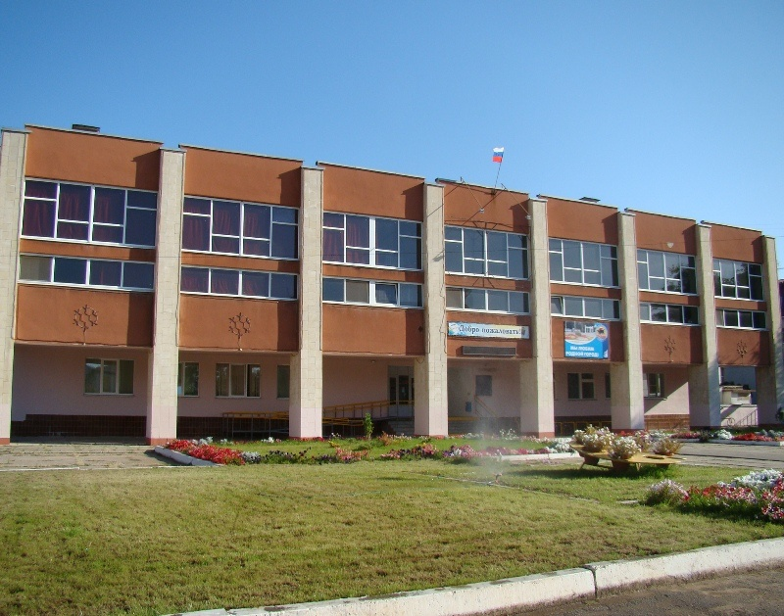
КЛУБ ОБЩЕНИЯ «ПЕРСПЕКТИВА»
МОУ «СОШ №12» Энгельсского муниципального района Саратовской области
сош12.рф
sc12engl@bk.ru

Slide 2
«Люди делятся в природе на высоких и не очень, на блондинок и на рыжих, на женатых и замужних, на веселых и печальных, и на тех, кто верит в чудо, и кто чудо совершает. На поэтов и ученых, на актеров и лифтеров, на врачей, учителей, космонавтов и ткачей. Люди разные бывают. Знает каждый индивид, и нет разницы на деле, инвалид не инвалид. Люди так не делятся…»
Для психологической адаптации в обществе детям с ОВЗ необходимо активно взаимодействовать с другими детьми.
Не менее важно такое общение и нормативным детям.
«Клуб общения «Перспектива» призван осуществить это взаимодействие.

Slide 3
Цели работы клуба
1
интеграция детей с ОВЗ и членов их семей в общество;
2
реализация комплексного подхода в оказании помощи детям с ОВЗ и их семьям в развитии, их социальная адаптация, формирование системы целей и ценностей, способствующих самореализации личности;
3
формирование толерантного отношения у общества к детям и подросткам с особенностями развития.

Slide 4
Задачи
развитие коммуникативных навыков и творческих способностей участников;
формирование активной жизненной позиции;
оказание помощи детям и подросткам с явлениями психолого-педагогической и социальной дезадаптации, обусловленной наличием у них различных заболеваний или отклонений в развитии;
обучение знаниям, умениям и навыкам адаптивных коммуникаций;
создание ситуации успеха;
развитие толерантности у здоровых детей и подростков к детям с особенностями развития;
расширение границ общения и взаимодействия у всех групп детей и подростков.

Slide 5
Деятельность Клуба общения «Перспектива»
профессиональная ориентация;
организация досуга.
развитие творческих способностей, вовлечение в работу кружков, клубов;
формы
тематические программы, экскурсии;
тренинги общения;
встречи с интересными людьми;
занятия в творческих мастерских;
участие в конкурсах, соревнованиях.

Slide 6
Занятия Клуба посещают дети и подростки с ограниченными возможностями здоровья в возрасте от 7 до 18 лет и их семьи. Второй группой участников являются нормативные дети и подростки, а также, так называемые, «гости» (педагоги, психологи, руководители, журналис-ты и т. д.).
План работы клуба на год обсуждается на совместном собрании детей и их родителей.
Социальными партнерами клуба являются МБУ «Клуб «Энгельсская молодежь», Энгельсский центр «Семья», ГАПОУ СО «СКИПО для инвалидов и лиц с ОВЗ», досуговый центр «Радуга» ОДМ, волонтерский отряд МОУ «СОШ №12».
За время работы клуба определился цикл мероприятий, ставших традиционными.

Slide 7
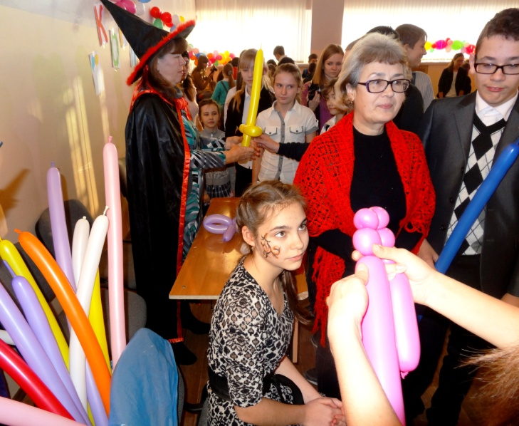
Ежегодная тематическая программа «Корпорация чудес»
Чудеса демонстрируют все участники праздника:
приезжие фокусники – студенты СГУ из команды «Заряд науки»,
учащиеся школы,
волонтеры МБУ «Энгельсская молодежь».

Slide 8
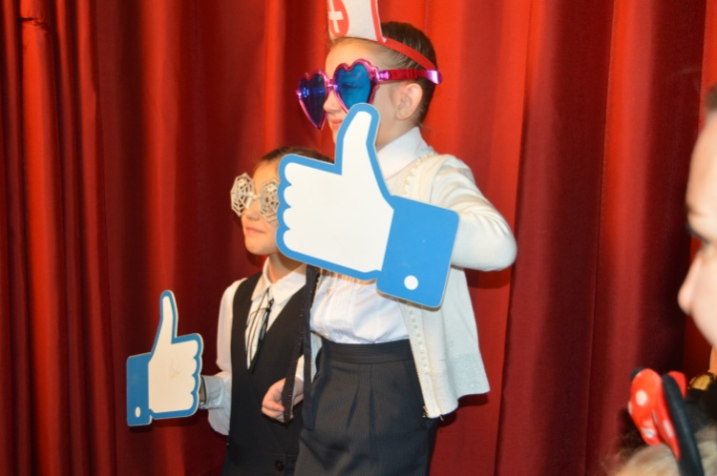
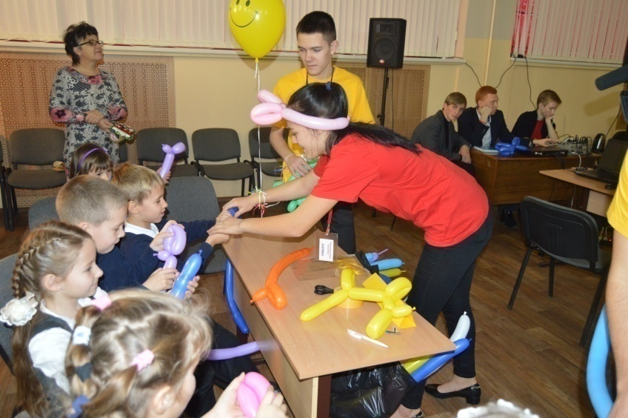
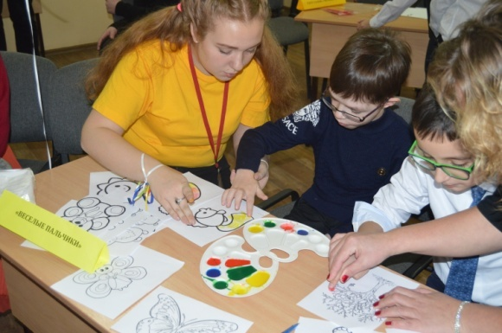
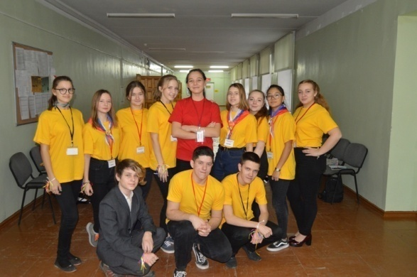
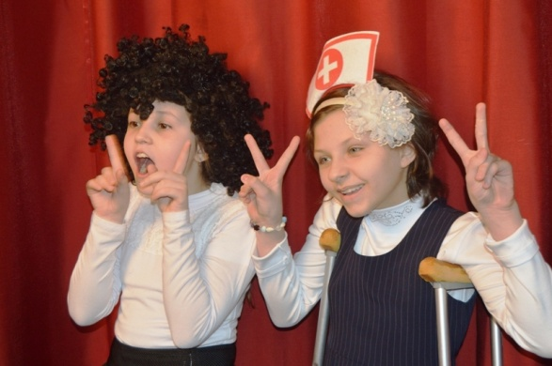
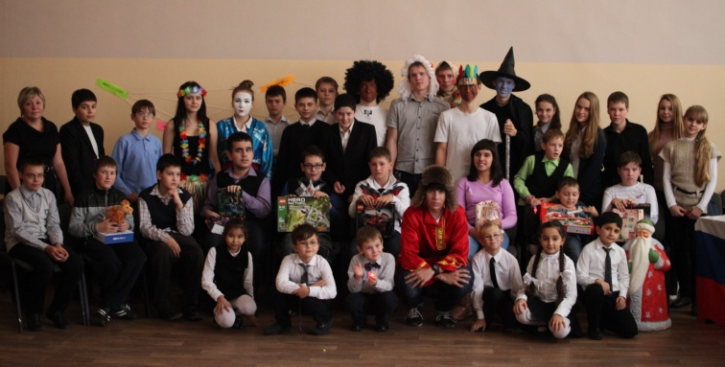
Ежегодная тематическая программа «Корпорация чудес»

Slide 9
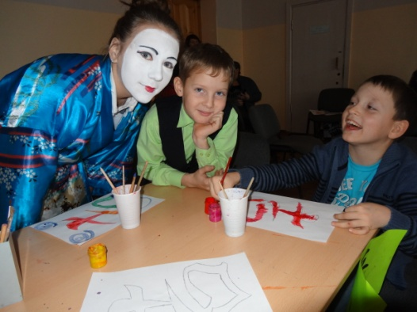
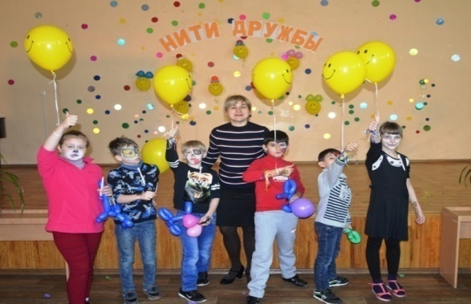
Ежегодная игровая программа «Нити дружбы»
Ребята рисуют «иероглифы счастья»,
танцуют африканские танцы,
собирают игрушки,
делают «пиццу желаний»,
преподносят друг другу сувениры
дарят теплые дружественные слова

Slide 10
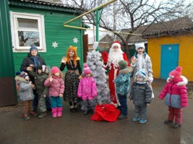
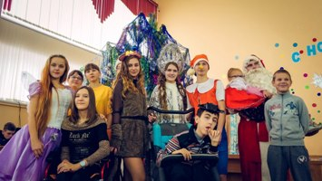
Новогоднее благотворительное представление для детей Энгельсского муниципального района
Благотворитель-ная новогодняя акция
Праздничное настроение воспитанников детского сада компенсирующего вида № 4
Театрализован-ное представление для детей и родителей центра «Семья»

Slide 11
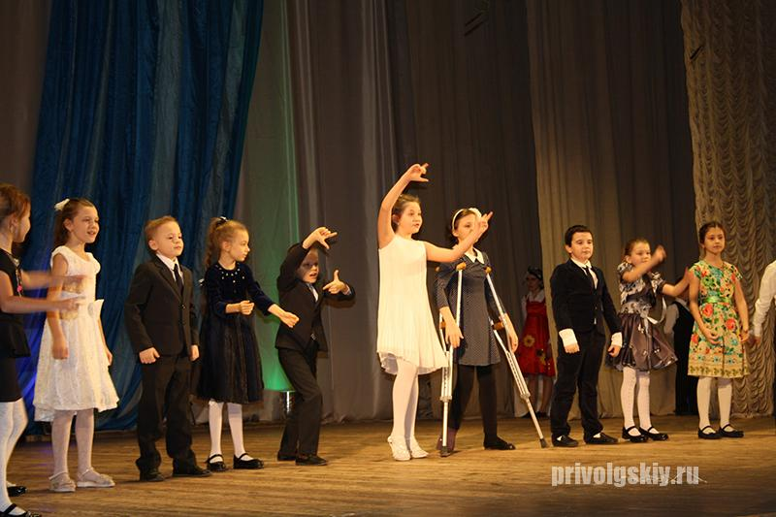
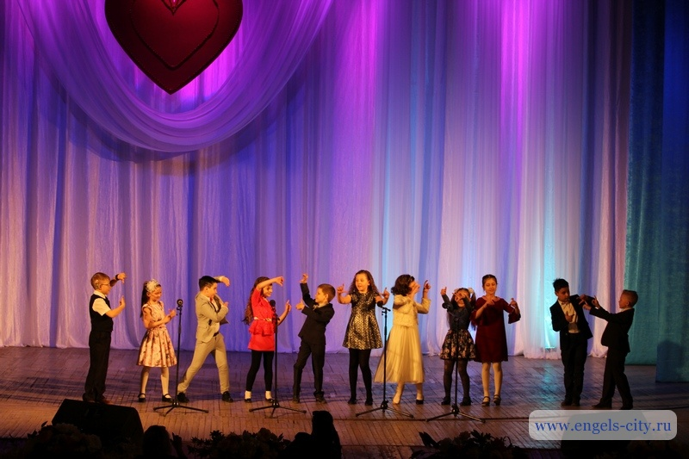
Районные фестивали «Апрельская капель» и «Невозможное возможно»

Slide 12
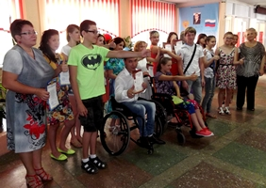
Встреча с ученическим и педагогическим коллективами ГАПОУ СО «СКИПО для инвалидов и лиц с ОВЗ». (профессиональная ориентация)
В рамках данного знакомства ребята узнают об условиях обучения и специальностях, которые можно получить в интернате.
В завершении мероприятия психолог Анна Дроздова вручает ребятам и родителям номер школьной газеты «Двенашка», который посвящен профессиональной ориентации.

Slide 13
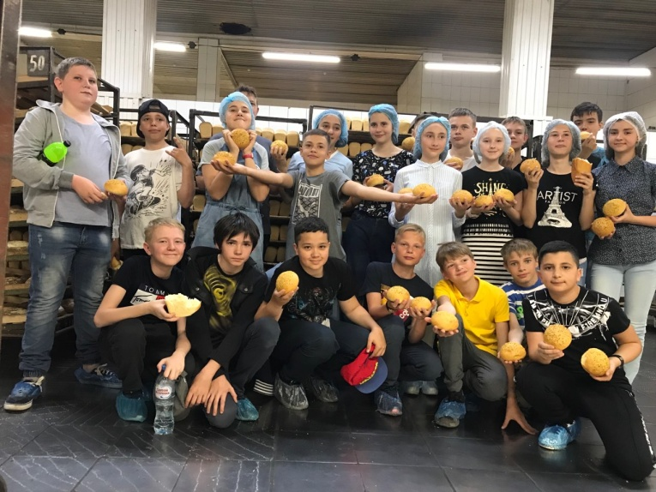
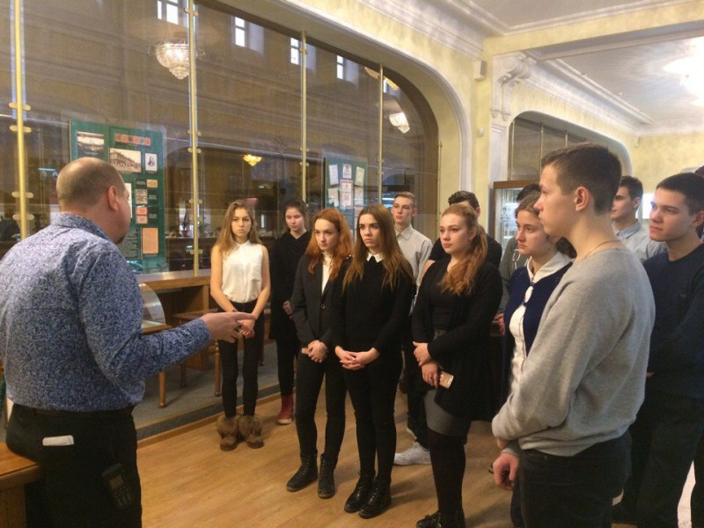
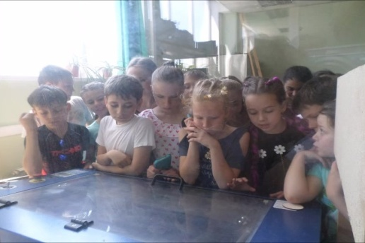
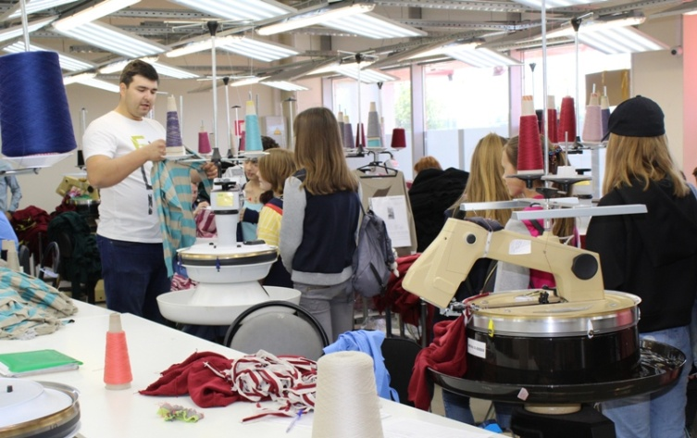
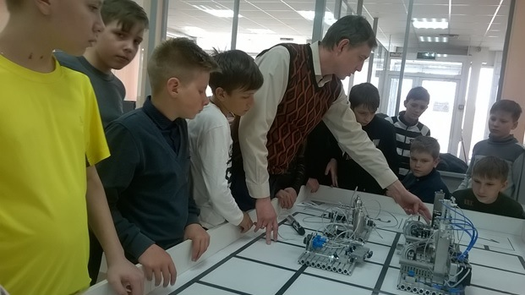
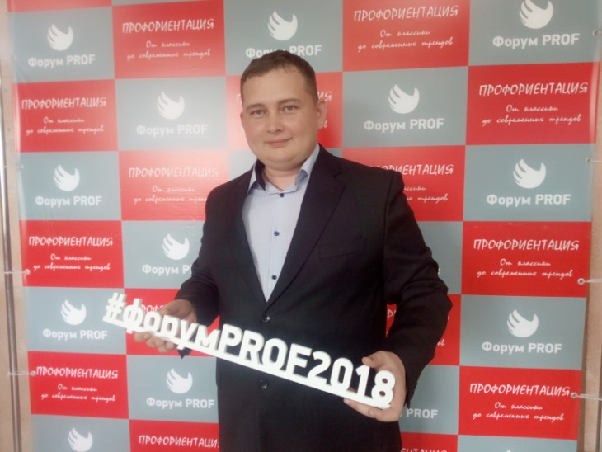
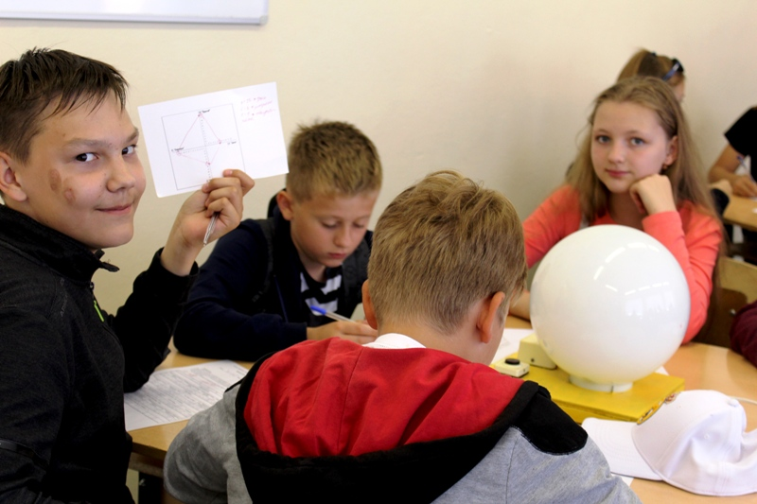
Профориентационная работа

Slide 14
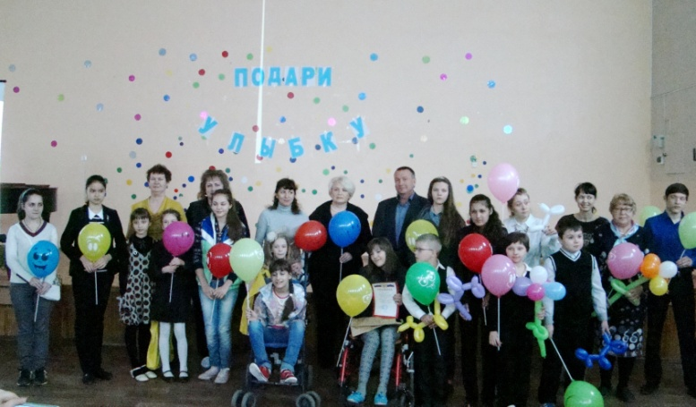
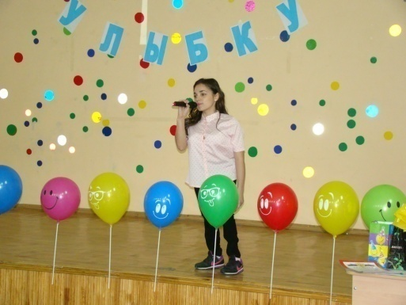
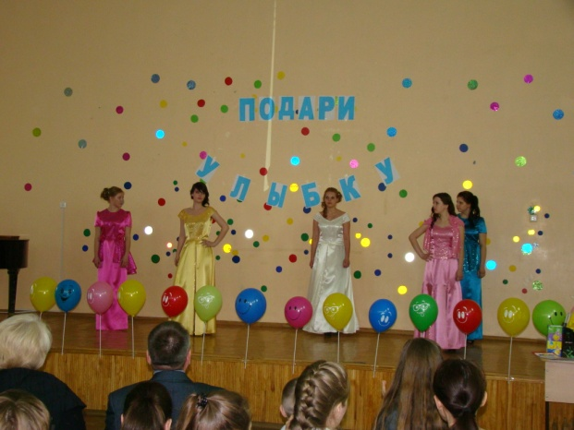
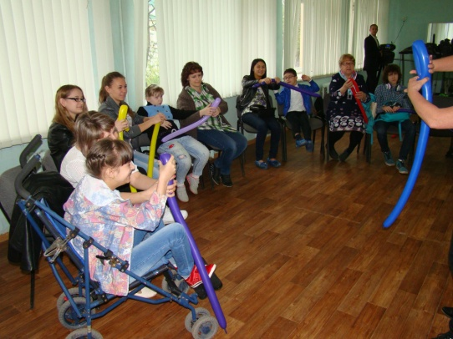
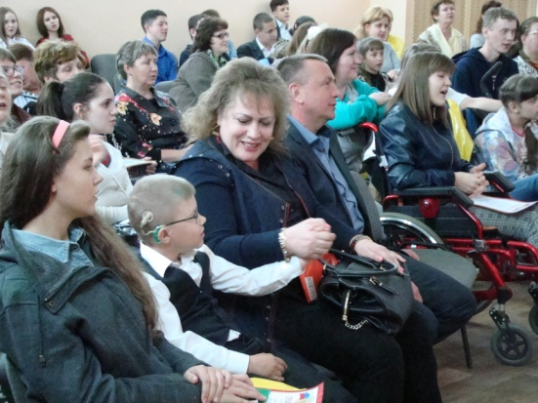
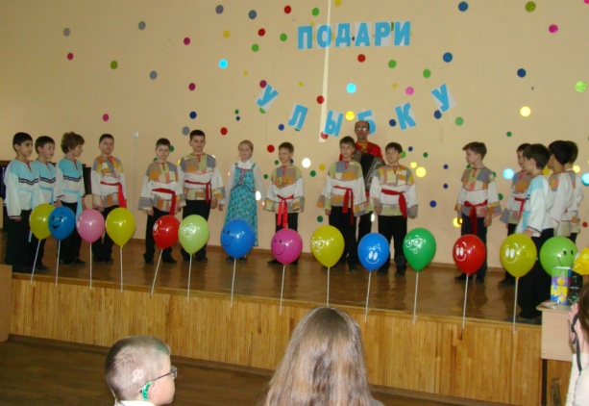
Муниципальный фестиваль «Подари улыбку!»

Slide 15
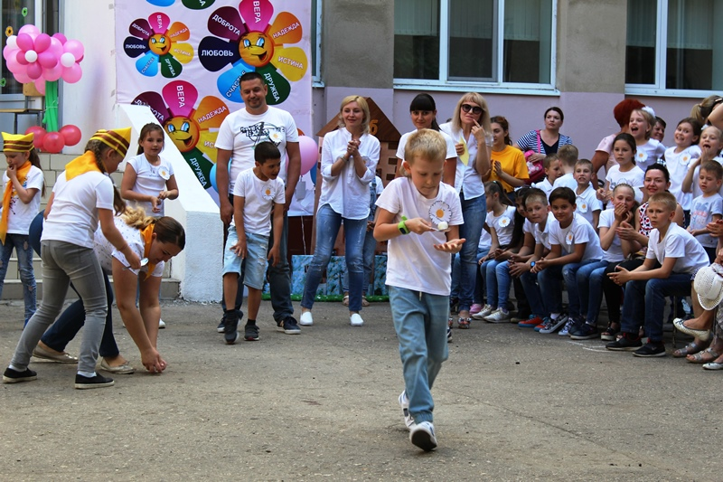
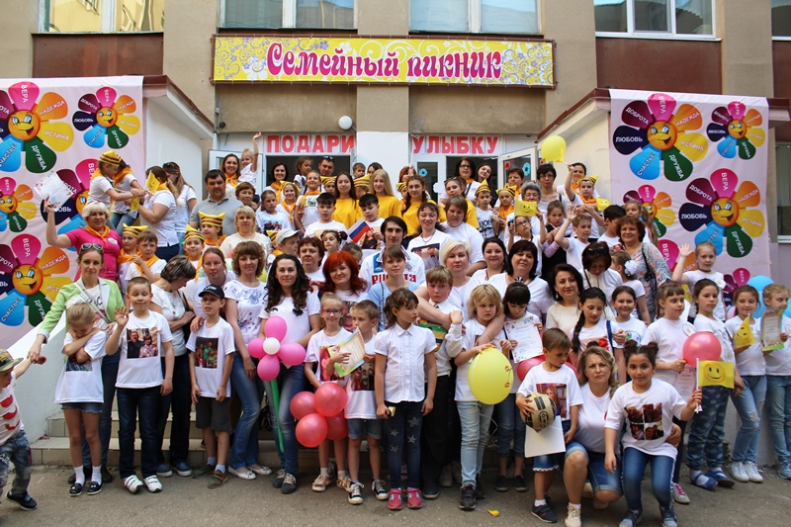
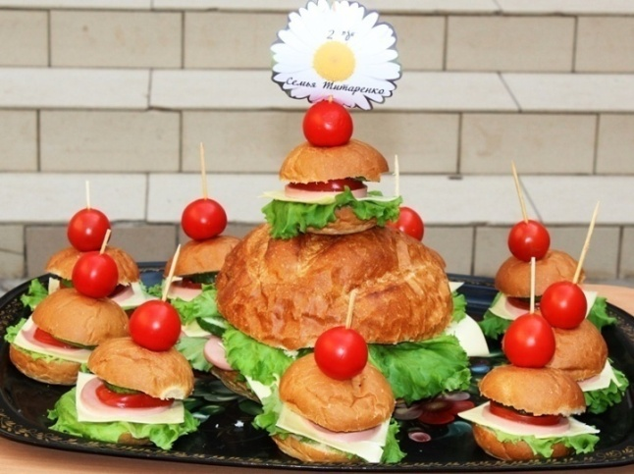
Семейный пикник
17 мая 2018 года рамках конкурса городов России «Город - территория детства» в СОШ 12 состоялся первый школьный фестиваль «Семейный пикник». Праздничная программа под девизом «Подари улыбку!» была посвящена Международному дню семьи. Более 200 участников фестиваля устроили на школьном дворе и спортивной площадке настоящий пикник с «супер-бутербродами», спортивными играми и веселой музыкой. Победителям конкурса «Подари улыбку» вручены грамоты и подарки.

Slide 16
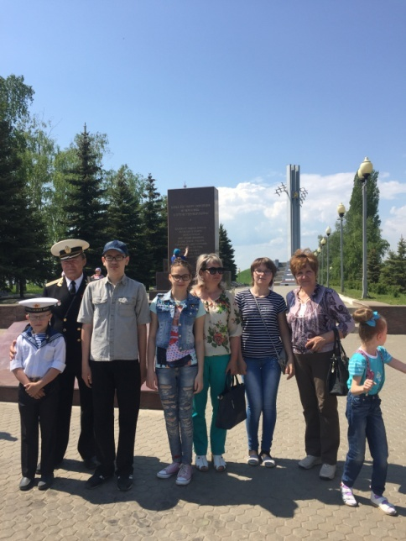
Экскурсия в мемориальный комплекс «Журавли»
С целью продолжения изучения истории малой родины, организации семейного досуга, предоставления участникам опыта полноценного общения друг с другом и группой, переживания коммуникативной общности в мае от МОУ «СОШ № 12» отправились в познавательное путешествие на автобусе более 20 детей с особенностями развития совместно со своими родителями, проживающие в Энгельсском муниципальном районе.

Slide 17
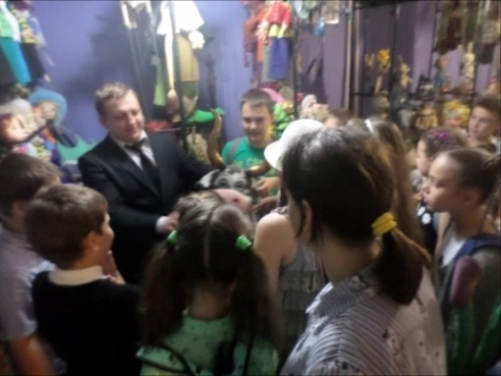
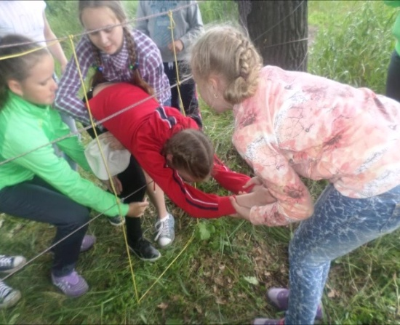
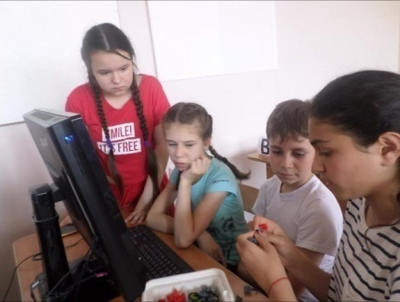
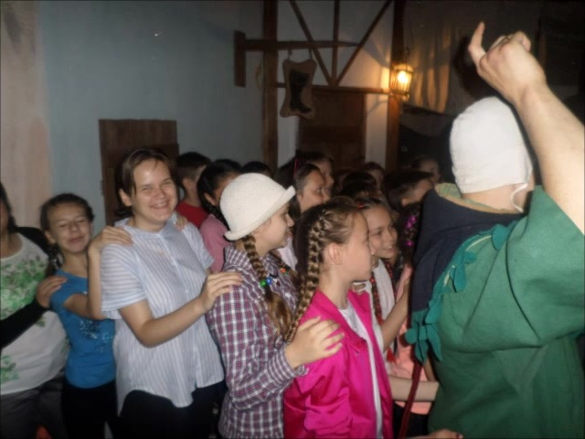
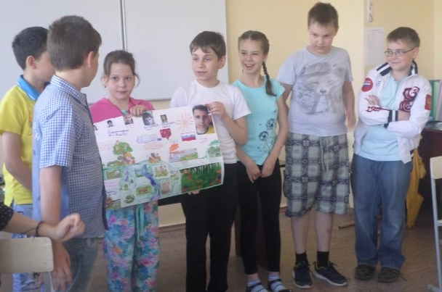
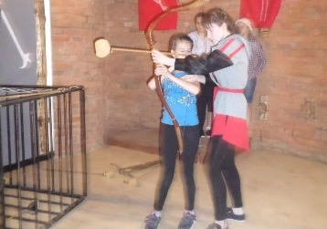
Школа личностного роста «Пять шагов к успеху»

Slide 18
привлечение людей, желающих реализоваться через общение с «особыми» детьми и помощь им
создание видео-ролика
релаксация и снятие напряжения
формирование психологической готовности детей с ограниченными возможностями к вступлению в общество
коррекция поведенческих нарушений (трудностей общения, избегания, отстранения)
реализация эстетических предпочтений
коррекция нарушений в познавательной среде
развитие коммуникативных способностей
преодоление страхов и гармонизацию внутреннего эмоционального состояния

Slide 19
КЛУБ ОБЩЕНИЯ «ПЕРСПЕКТИВА»
МОУ «СОШ №12» Энгельсского муниципального района Саратовской области
сош12.рф
sc12engl@bk.ru

